Slide 1
IFFERROR
IFFERROR

Slide 2
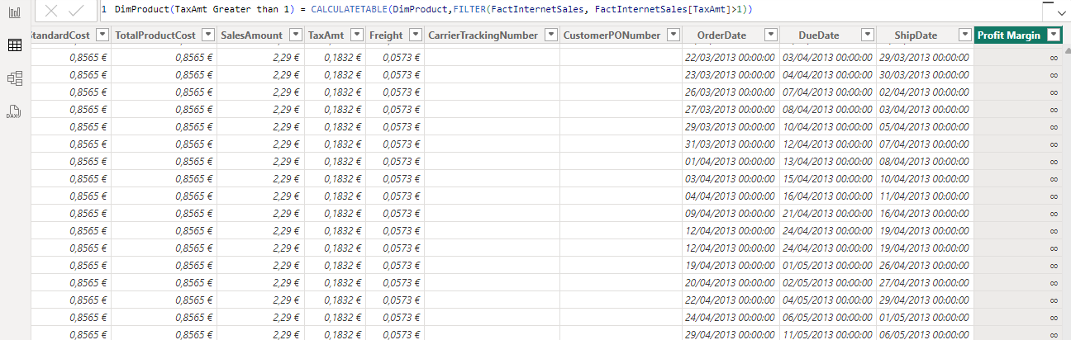
IFFERROR
Note : Cette démo utilise la table FactInternetSales de la base de données Adventureworks2016.
Commencez par créer une colonne calculée qui calcule la marge bénéficiaire.
Profit Margin =
(FactInternetSales[UnitPrice] - FactInternetSales[ProductStandardCost])
/FactInternetSales[ProductStandardCost]
Notez que parmi les valeurs mentionnées, il y a des symboles d'infini.
Profit Margin =
(FactInternetSales[UnitPrice] INT(FactInternetSales[ProductStandardCost]))
/INT(FactInternetSales[ProductStandardCost])
Notez que parmi les valeurs mentionnées, il y a des symboles d'infini.

Slide 3
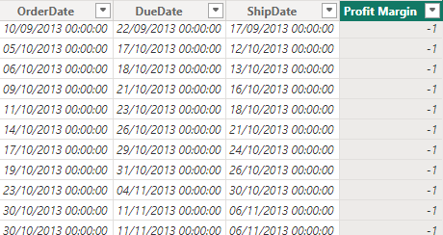
IFFERROR
Essayez de mettre toute l'expression dans une fonction IFERROR, en indiquant que la valeur représentée lorsqu'elle est divisée par 0 est -1.
Profit Margin = IFERROR(
(FactInternetSales[UnitPrice] - INT(FactInternetSales[ProductStandardCost]))
/INT(FactInternetSales[ProductStandardCost]), -1)
Remarquez que la valeur infinie est remplacée par -1.

Slide 4
Merci
Merci

